Slide 1
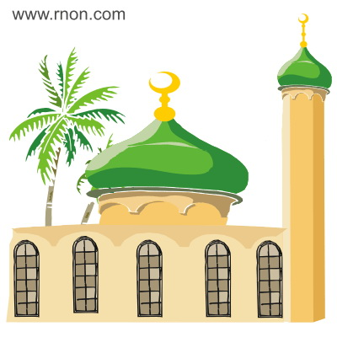

Slide 3
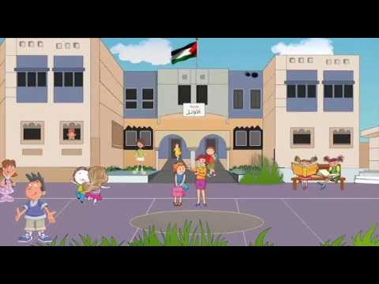

Slide 6
مَـسْجِـدٌ

Slide 7
قَـلَــمٌ

Slide 8
مَـدْرَسَةٌ

Slide 9
نُجـومٌ

Slide 10
شَـمْـسٌ

Slide 11
مـ
مِـفْتاحٌ
ـمـ
ـم
م

Slide 12
مـ
لِيْـمـونٌ
ـمـ
ـم
م

Slide 13
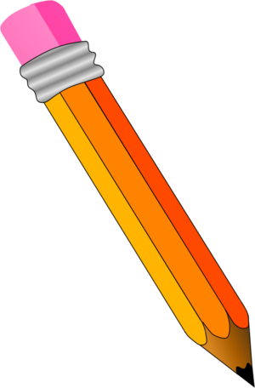
مـ
أَقْــلامٌ
ـمـ
ـم
م

Slide 14
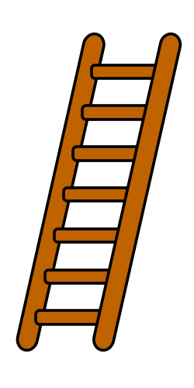
مـ
سِــلَّــمٌ
ـمـ
ـم
م

Slide 15
صوت قصير
مَـ
مقطع طويل
مـا

Slide 16
صوت قصير
مِـ
مقطع طويل
مـي

Slide 17
صوت قصير
مُـ
مقطع طويل
مـو

Slide 18
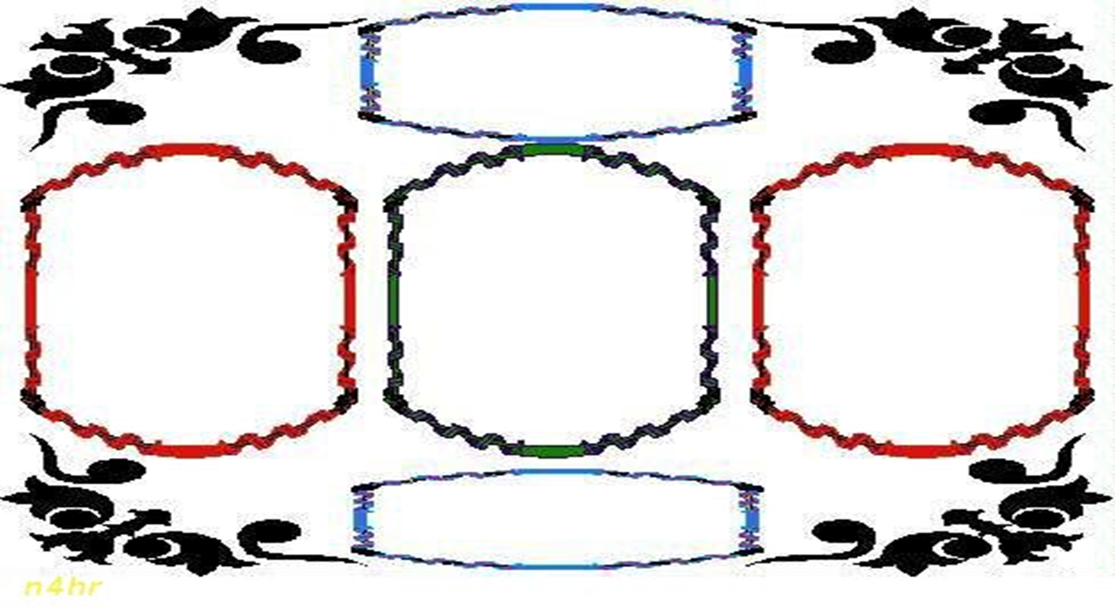
مـ
م
ـم
أشكال
الحرف
ـمـ

